Slide 1
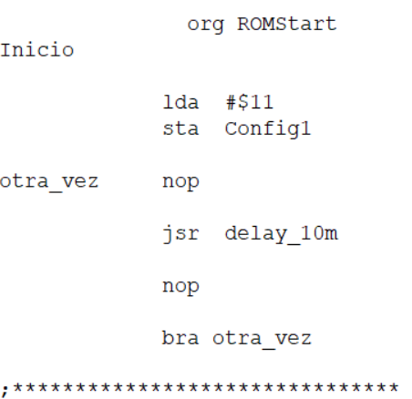
SIMULACION de demo_delay.asm
Recordar que se usa el set de instrucciones del 68HC908JK1
Es una simulación que contiene una subrutina de retardo de tiempo denominada: delay_10m
que implementa un retardo de 10 milisegundos para una frecuencia de funcionamiento de
la CPU de 2Mhz. Esta subrutina estará presente en simulaciones posteriores.
El programa principal es muy simple:
se configura el registro Config1, luego de un
nop esta el llamado a la subrutina delay_10m
y al retorno, luego del nop se salta con un bra
a otra_vez para poder llamar nuevamente
a la subrutina.
Deberíamos implementar un tiempo perdido de 10 mseg
desde el llamado a subrutina hasta el retorno al nop.

Slide 2
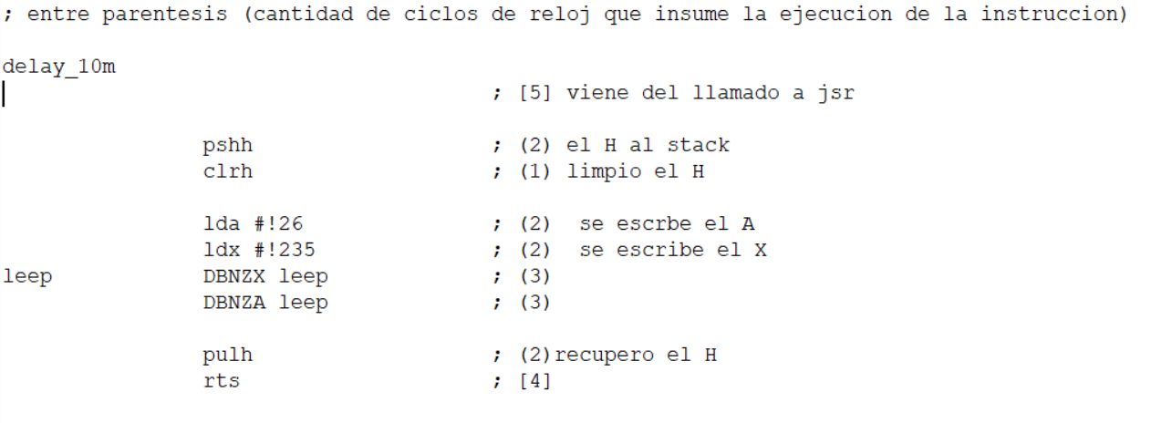
Código de la subrutina delay_10
DBNZA leep significa: decrementar A y saltar (a leep en este caso) si el resultado no es cero
Cuando los sucesivos decrementos hacen que A = 0, entonces no
se salta y se avanza a la siguiente instrucción.

Slide 3
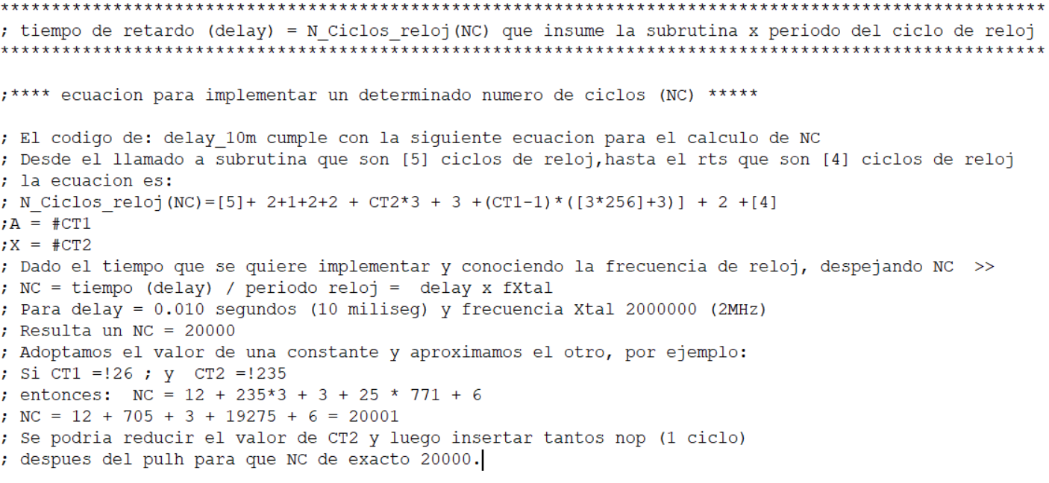
Leer detenidamente

Slide 4
A continuación vamos a recordar los pasos necesarios para simular el programa y
en particular la subrutina para poder verificar la ecuación propuesta.
Cargar el programa y “ensamblar/compilar” verificando que no hay ningún error.
Previamente vamos a configurar el entorno de desarrollo para que se muestre la confirmación de ausencia de error de ensamblado.

Slide 5
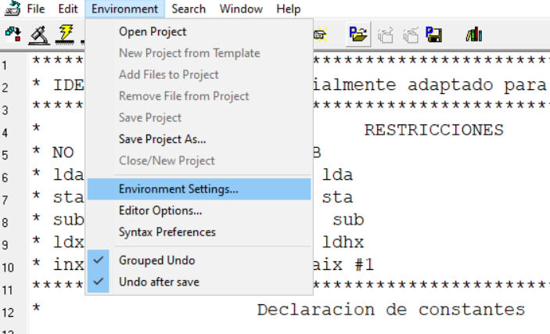
En el menú de Environment, hacer click en Environment Settings…

Slide 6
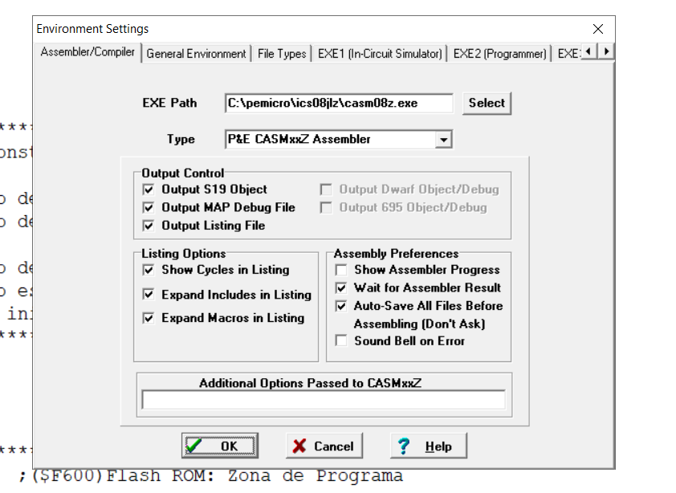
Encontrar la solapa Assembler/Compiler y tildar la opción: Show Assembler Progress
Confirmar con OK y
se sale.

Slide 7
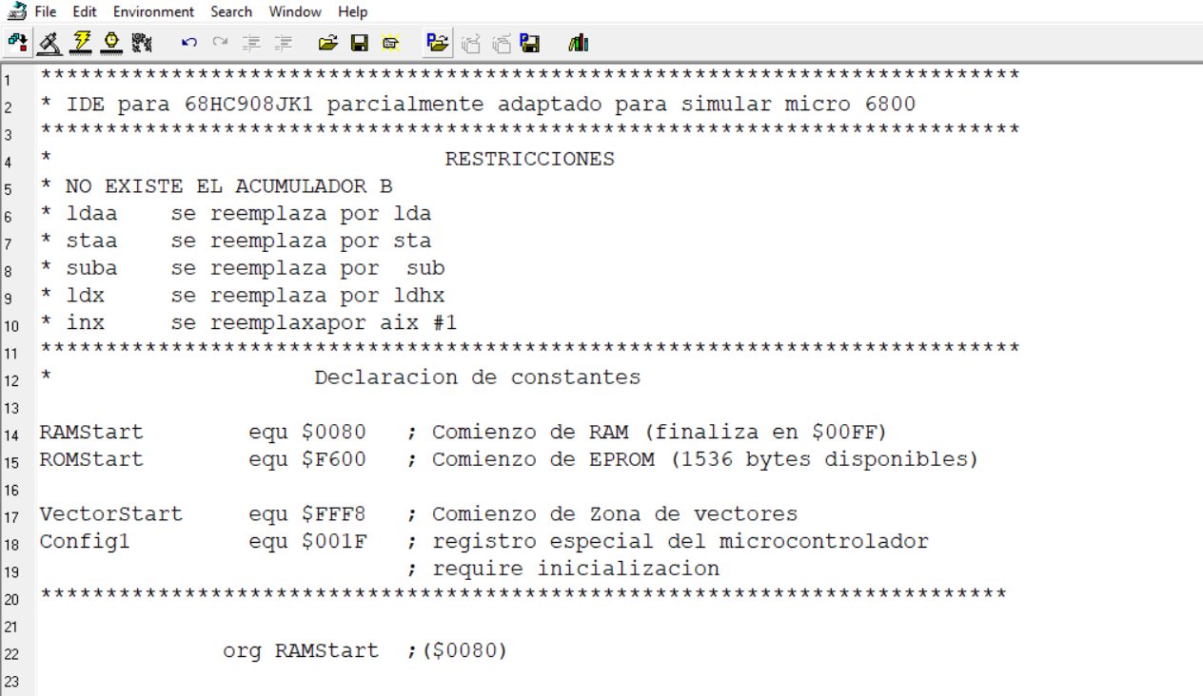
ensamblar

Slide 8
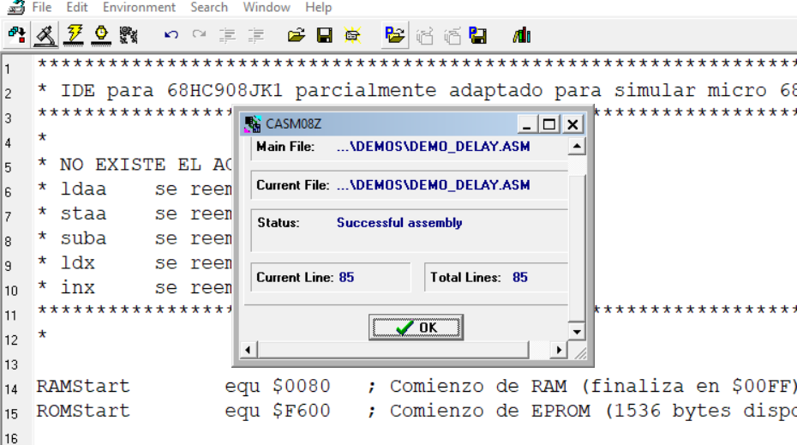
Se compilo bien sin error, dar OK

Slide 9
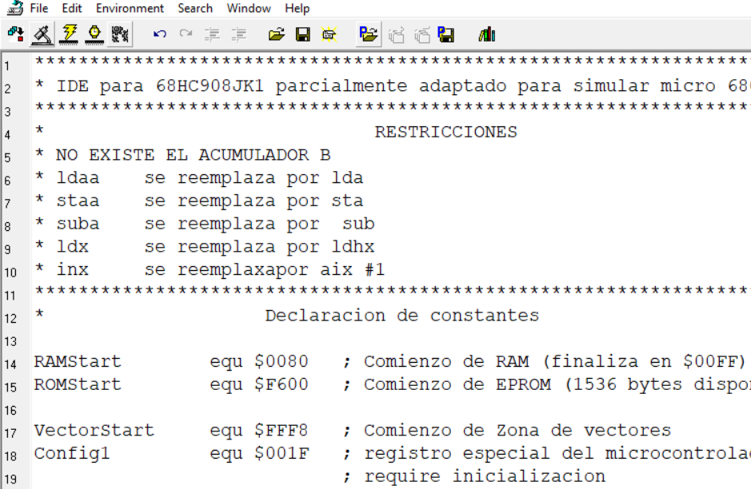
Iniciar Simulacion

Slide 10
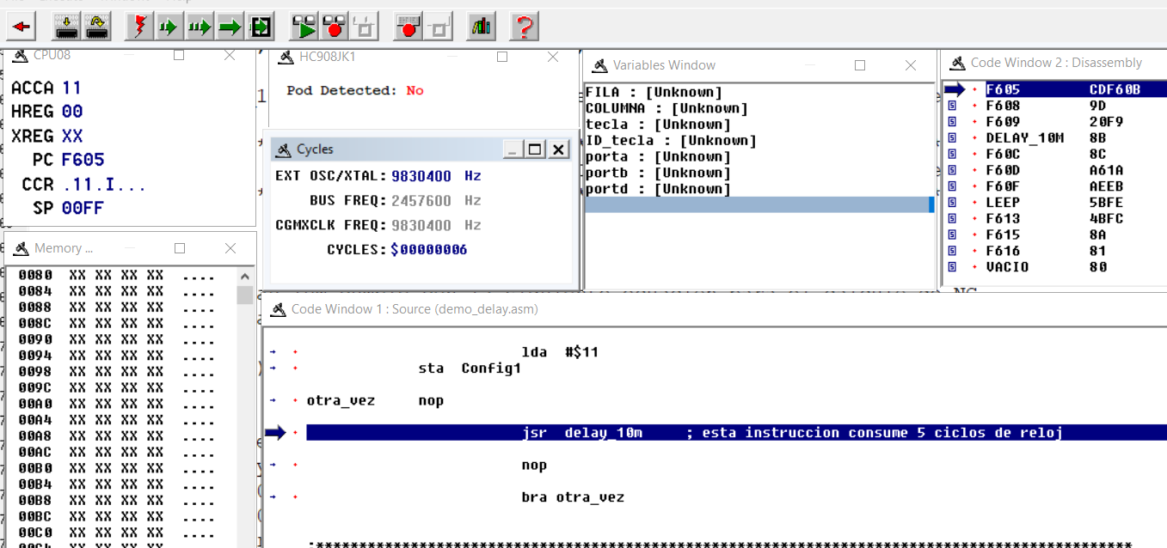
Avanzar paso a paso hasta quedar en el llamado a subrutina

Slide 11
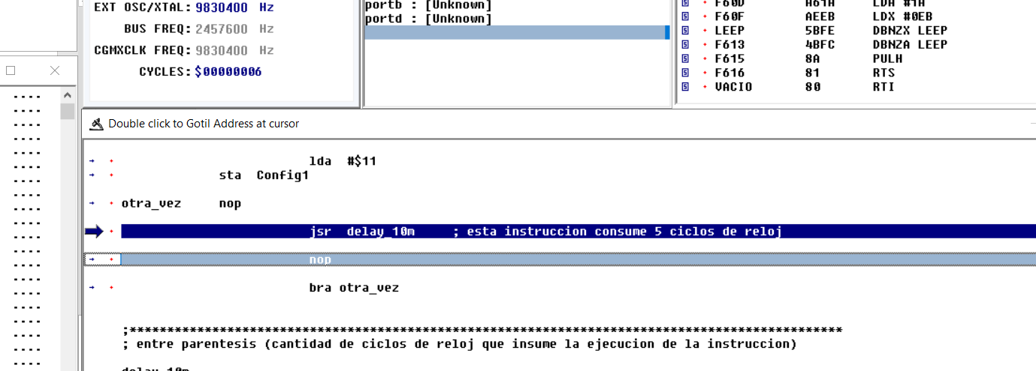
Click con el botón izquierdo del ratón sobre la pequeña flecha azul de inicio de línea

Slide 12
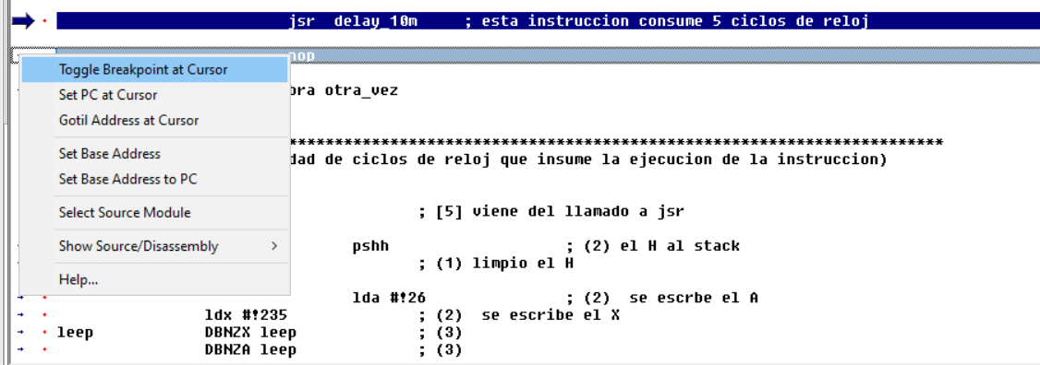
Luego sobre ese punto, click con el botón derecho del ratón y seleccionar en
el menú la opción :Toggle Breakpoint at Cursor

Slide 13
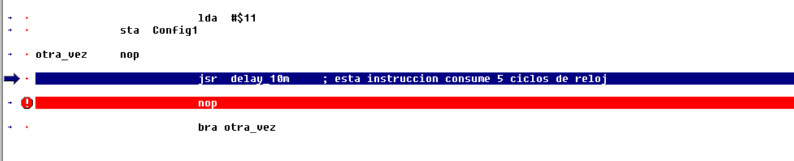
Se estableció un punto de detención automático del programa, por lo que, al
retorno de la subrutina de detiene y no ejecuta el nop

Slide 14
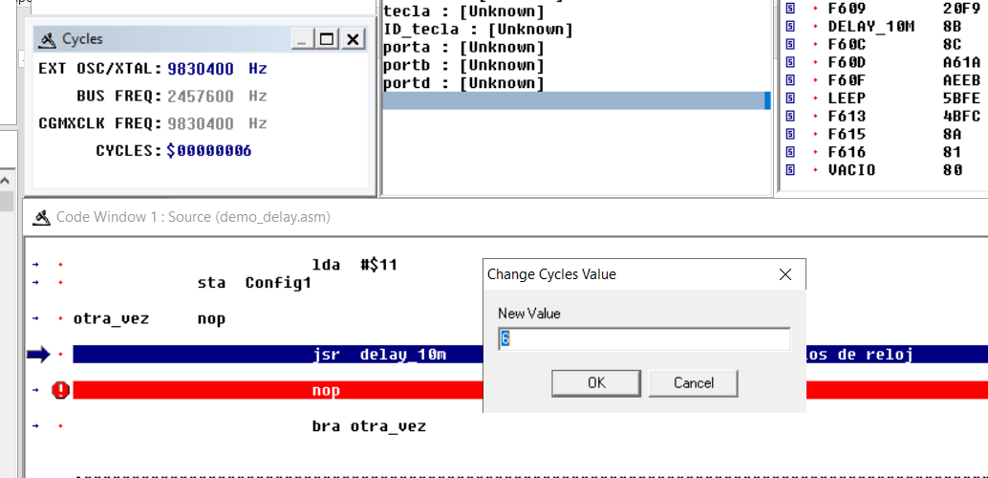
Hacemos doble click sobre el contenido de CYCLES y aparece una ventana para editar su valor, lo ponemos a 0 y damos OK
Ponemos a cero el contador de ciclos para luego leer cuantos se totalizaron al retornar de la subrutina y
detenernos en el nop.

Slide 15
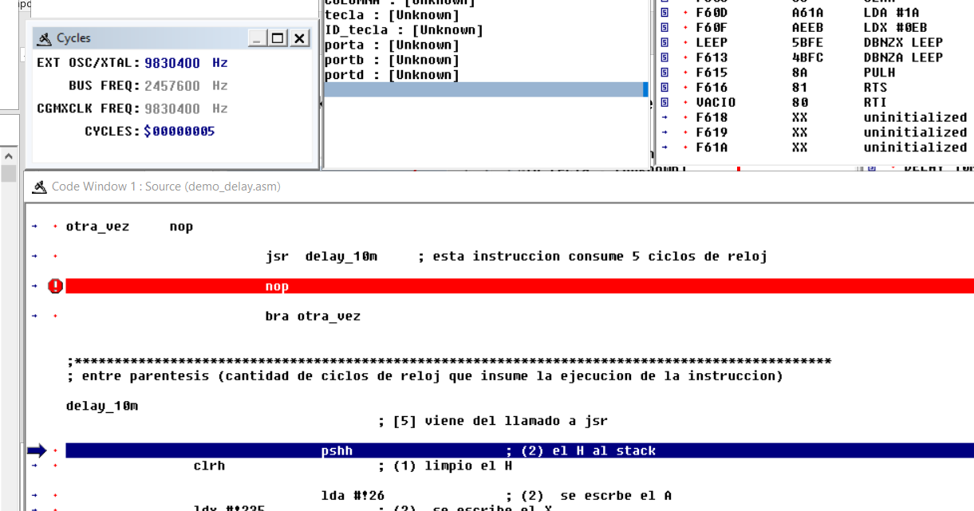
Ejecutamos un paso y entramos a la subrutina y verificamos que se consumieron 5 ciclos

Slide 16
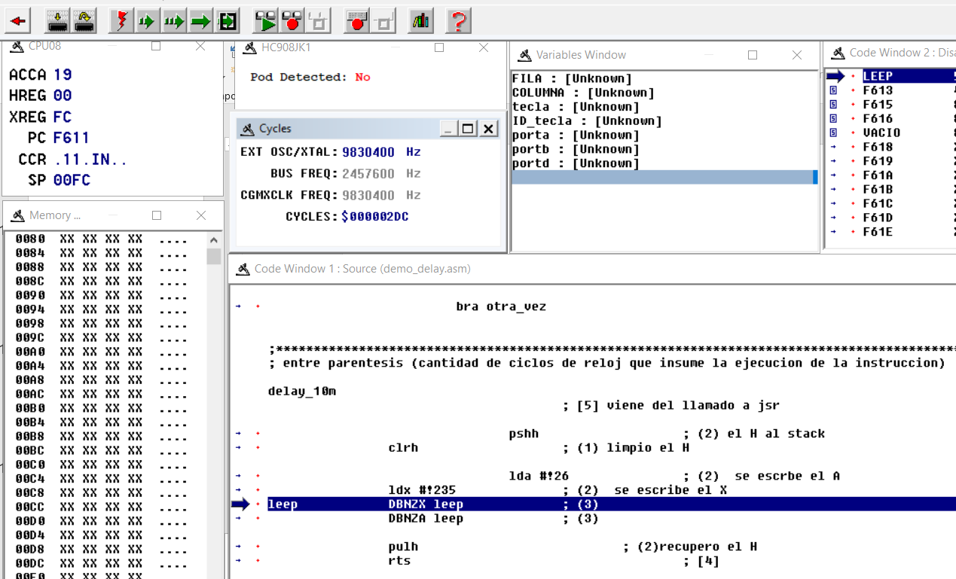
Damos ejecutar a media velocidad y observamos como cambian el valor de A y X y los ciclos
Si no queremos esperar seleccionamos tiempo real de ejecución (es la siguiente flecha verde)

Slide 17
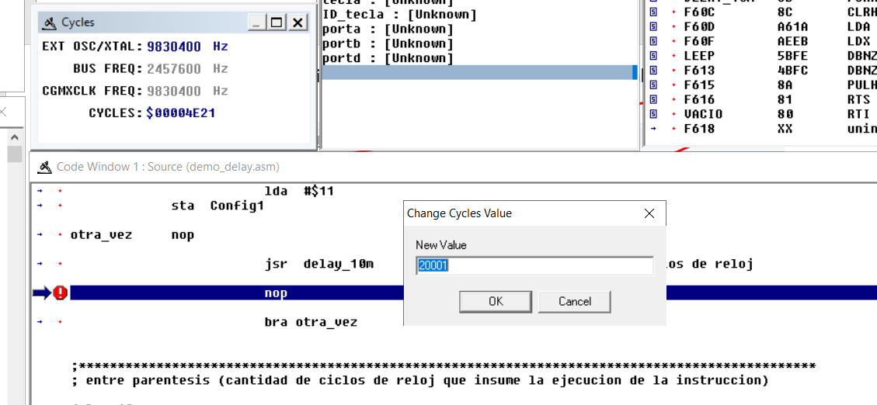
El programa se detiene en el nop, CYCLES muestra el valor en Hexa, pero si lo editamos se ve en decimal
El valor de los ciclos acumulados es 20001 que es valor calculado con la formula. Dando OK en la ventana de Cycles y luego avanzando un paso volvemos a las condiciones iniciales.

